Slide 1
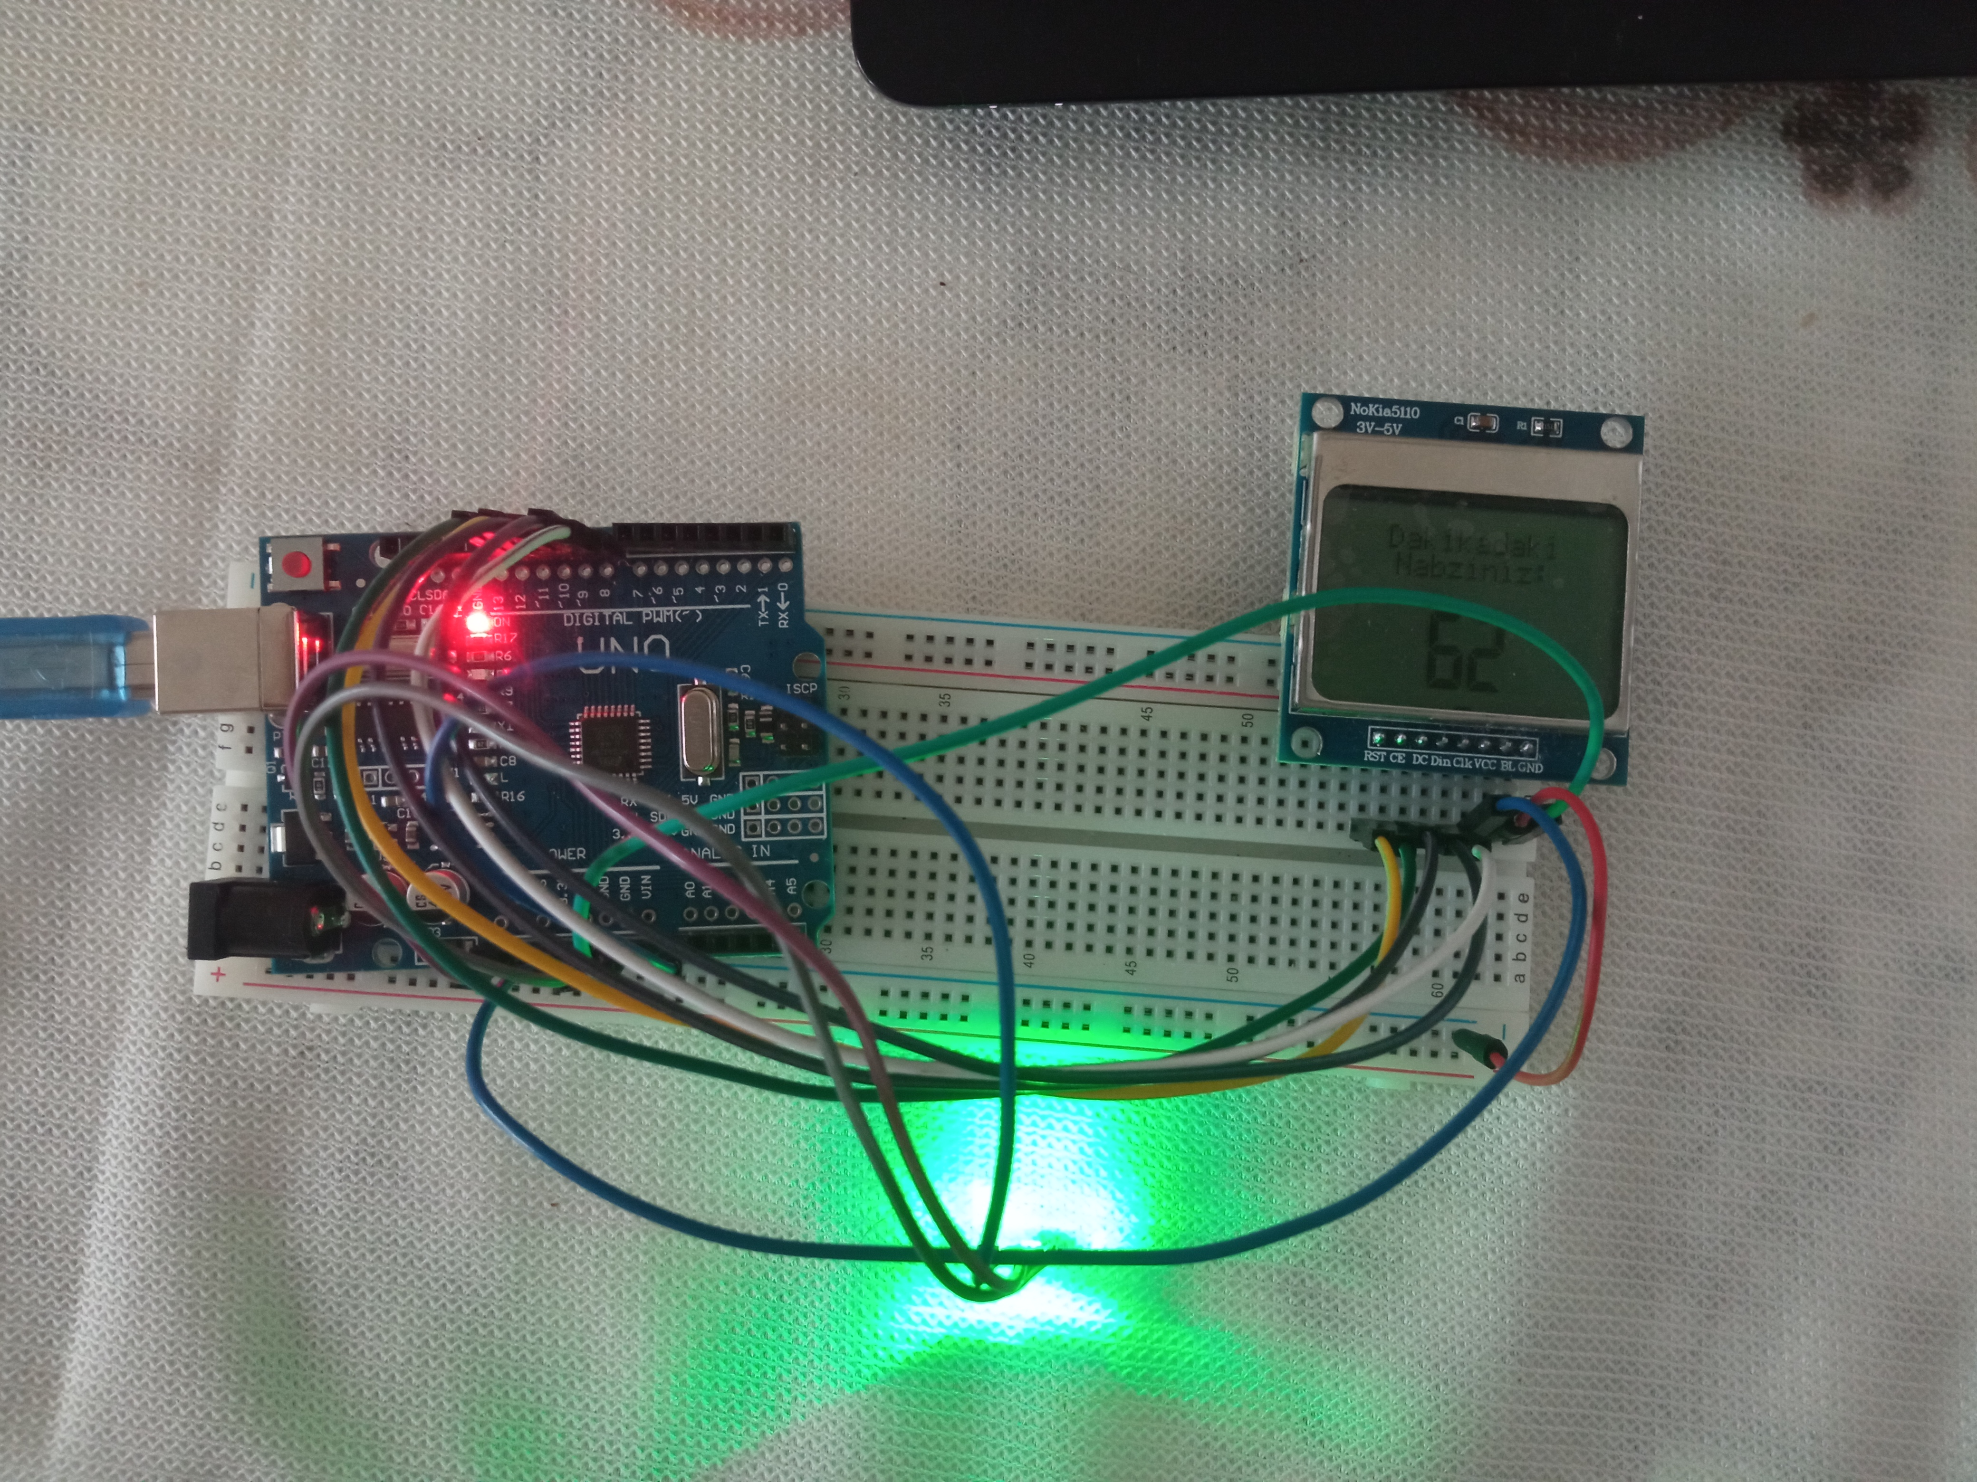
ROBOTİK KODLAMA PROJESİ
ARDUİNO İLE NABIZ ÖLÇER
HAZIRLAYAN:
YUSUF EMİRAL

Slide 2

ROBOTİK KODLAMA PROJESİ RAPORUMUZUN İÇERİĞİ
PROJENİN AMACI NEDİR ?
PROJEDE KULLANILAN
MALZEMELER NELER?
PROJEMİZİN YAPIM ŞEMASI
PROJEMİZ'İN FOTOĞRAFLARI
PROJEMİZİN KODLARI

Slide 3
ARDUİNO İLE NABIZ ÖLÇER'İN AMACI NEDİR:
Robotik Kodlama Projemizde Arduino'un içine yazacağımız kodlar sayesinde Pulse Nabız Sensörü ile Dakikadaki Nabzımızı Ölçeceğiz

Slide 4
PROJEMİZDE KULLANILACAK MALZEMELER
ARDUİNO
PULSE NABIZ ÖLÇER
JUMPER KABLO
BREADBOARD
NOKAİA 5110 EKRANI

Slide 5
Projemizde Kullanılan Malzemeleri tanıyalım
Arduino: Arduino, interaktif projeler geliştirmek için tasarlanan, elektronik donanım ve yazılım temelli bir geliştirme platformudur. Arduino kartlarında bir adet Atmel AVR mikrodenetleyici ve devre bağlantıları için çeşitli elektronik komponentler bulunur. Arduino, İtalyan mühendisler tarafından geliştirilmiştir
Pulse Nabız Ölçer: Arduino projelerinde yada diğer mikrodenetleyicilerle kullanabileceğiniz, kalp atış hızını yani nabız ölçen bir sensördür. Parmağınızın ucuna yada kulağınıza sabitleyerek ölçüm yapabilirsiniz. 3v yada 5v ile besleyebilirsiniz.
Nokia 5110 Ekranı: Arduino ve farklı mikrodenetleyici platformları ile beraber kullanabileceğiniz, kolay kullanımlı Nokia 5110 ekranı projeleriniz için güzel bir grafik LCD'dir. PCB üzerine yerleştirilerek, kontrol pinleri dışarı çekilmiştir. Bu sayede breadboard ve farklı devreler üzerinde rahatlıkla kullanılabilir.
BreadBoard: Breadboard, devrelerin lehimleme işleminden önce test edilmesini sağlayan bir araçtır. Özellikle plaketlerin üzerine aktarılmadan önce tüm devrelerin incelenmesini sağlayan bir araçtır. Bu şekilde sistemlerin çalışıp çalışmadığını öğrenmek mümkündür. Bu da sistemlerin kurulmadan önce test edilmesini sağlar.
Jumper Kablo: Arduino devrelerini kurarken kablo olarak genellikle jumper kablolar kullanırız. Breadboard' a ve arduino ya rahat bir şekilde takılıp çıkarılabilir. İki tarafı da sivri olan jumper kablodur. Bir tarafı sivri diğer tarafı sivri olmayan jumper kablodur.

Slide 6
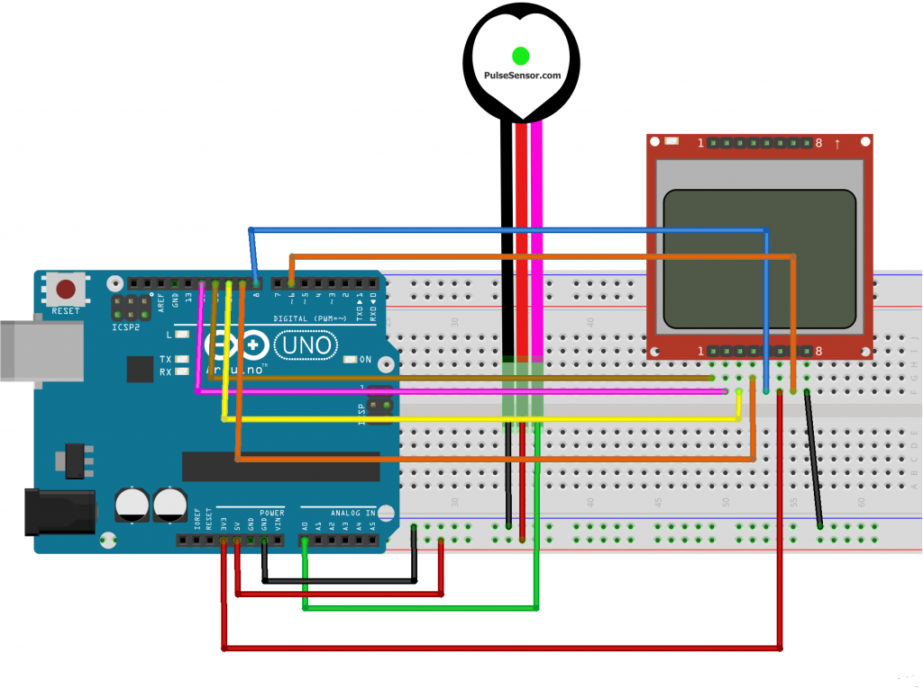
Projemizin Yapım Şeması

Slide 7
Projenin Kodları
#include <LCD5110_Basic.h> //5110 ekranımız için gerekli kütüphaneyi ekliyoruz.
LCD5110 myGLCD(8, 9, 10, 11, 12); // Ekran objemizi bağlamış olduğumuz pinleri belirterek oluşturuyoruz
#define USE_ARDUINO_INTERRUPTS true // Pulse kütüphanesinin daha doğru ölçüm yapabilmesi için bu ayarı etkinleştiriyoruz #include <PulseSensorPlayground.h> //Yazının başında bilgisayarımıza kurmuş olduğumuz Pulse Playground kütüphanesini ekliyoruz. int nabiz; //İçinde dakikadaki nabzı tutacağımız değişkeni oluşturuyoruz.
int lcd_ledi = 6; //5110 ekranımızın arka plan aydınlatmasının bağlı olduğu pini belirliyoruz.
extern uint8_t SmallFont[];
extern uint8_t BigNumbers[]; //5110 ekranımızda yazacağımız yazı için gerekli fontları ekliyoruz. const int PulseWire = 0; // Pulse sensörümüzü bağlamış olduğumuz Analog pinini belirliyoruz.
void setup() {
Serial.begin(9600); //Bilgisayrımızla olan seri iletişimi başlatıyoruz.
pulseSensor.analogInput(PulseWire); //Pulse sensörünün bağlıu olduğu pini belirliyoruz.
pulseSensor.blinkOnPulse(LED13); //arduino üzerindeki ledin nabzımızla yanıp sönmesini istediğimizi söylüyoruz. pulseSensor.setThreshold(Threshold); //Değişkene atamış olduğumuz eşik değerini uyguluyoruz.

Slide 8
Projenin Fotoğrafları

Slide 9
